Slide 1
대용량 손글씨 OCR 5주차
산학 캡스톤 디자인 2
2조
정연비, 조영헌, 양재명, 임도형

Slide 2
목차
계획 수정
2. OCR Progression
3. OCR Models
3-1. CRAFT
3-2. Text Recognition
4. 향후계획

Slide 3
계획 수정

Slide 4
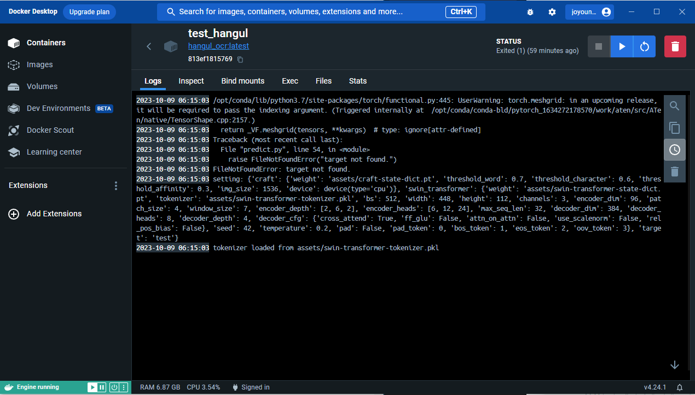
저번주 문제 상황
현재 모델의 Image 파일을 Docker에 집어 넣는 과정까지 완료
하지만 현재 해당 Image 파일로 컨테이너를 생성하는데 문제가 있음
팀원들과 논의 필요

Slide 5
문제 상황 정리
Image 파일에서 Container 생성 성공 > Container 실행 시 predict.py 실행 오류
> 학습을 돌리지 않음을 확인
지금까지 돌렸던 코드는 모델 미리 학습된 pt 파일을 가져와 predict만 하는 코드로 확인
Train 과정 코드가 포함되지 않아 Baseline으로 채택 불가

Slide 6
계획 수정
Baseline(Docker 파일) 활용
OCR 알고리즘 직접 구현
수정
- 모델 종류, 구조 등
- 하이퍼 파라미터 튜닝
Docker 파일 내용 확인 불가
직접 프로그래밍
- GitHub 오픈소스 활용 등
사용 모델
CRNN(ResNet+RNN)
모델 수정
사용 모델
CRAFT 문자 검출
Swin Transformer 문자 인식

Slide 7
OCR Progression

Slide 8
OCR Progression
Preprocessing
Thresholding, Normalization, Making Vocabulary, etc.
Text Detection
Image Rotating, Character/Word Segmentation
Text Recognition
Loading Vocabulary, Text Recognition
Text Acquiring
Json format Processing, UI

Slide 9
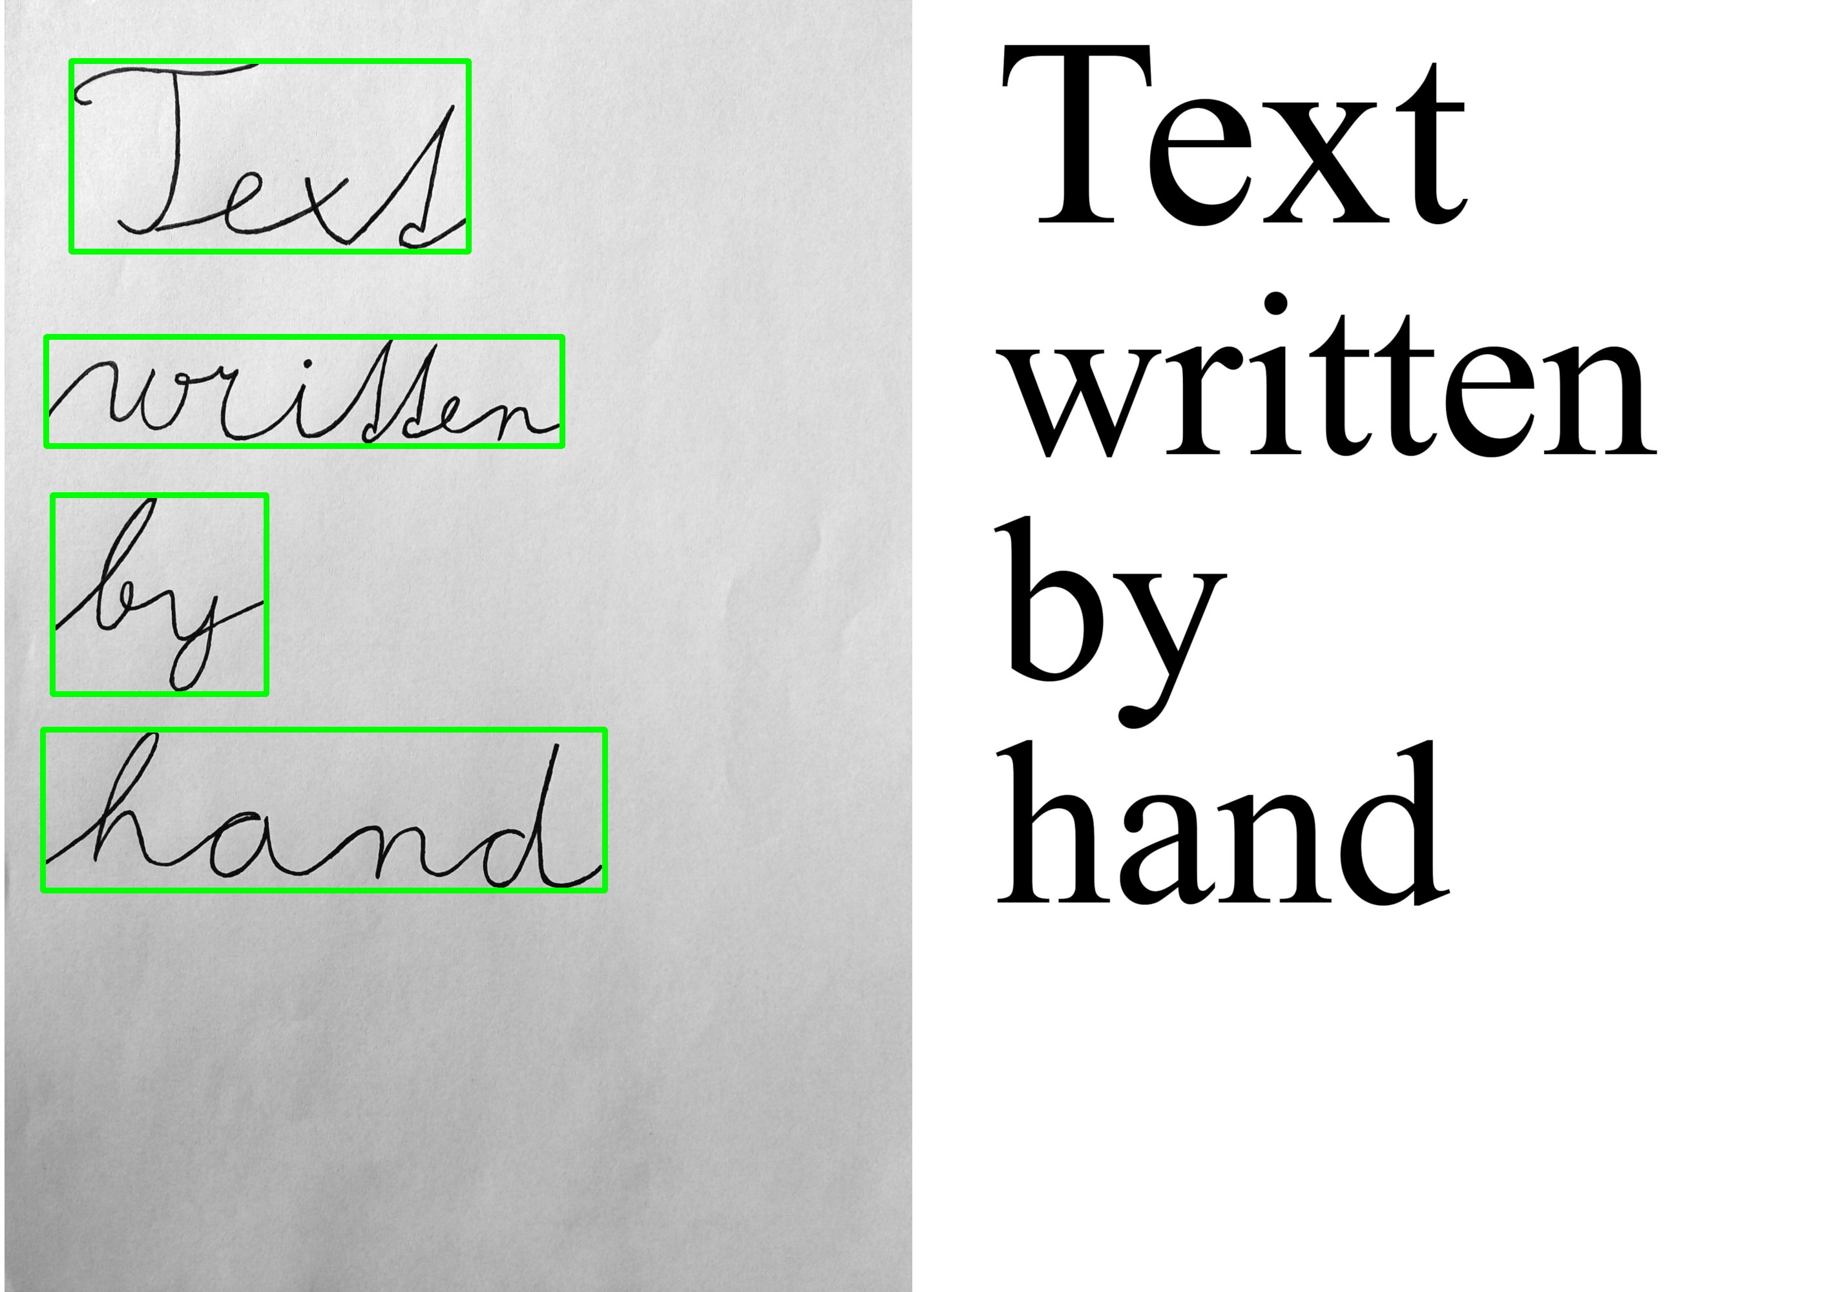
OCR Progression
Text Detection
Model
Text Recognition
Model
Text
written
by
hand

Slide 10
OCR Models

Slide 11
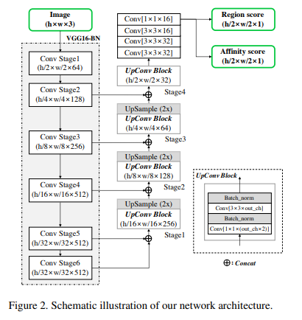
CRAFT
Fully Convolutional network architecture
Batch normalization
UpConv를 통해 Low-level 특징을 집계하여 예측
Text Detection SOTA(2019)
기울어지거나 구부러진 모양의 단어에 강함

Slide 12
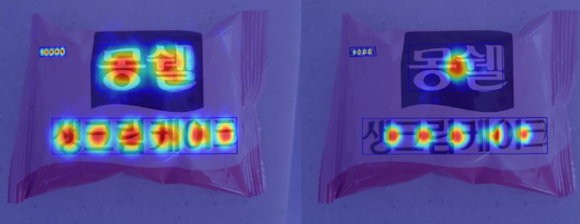
CRAFT
Region score
각 픽셀이 한 Character의 중심점일 확률
문자의 위치 정보를 나타냄
Score Loss : 실제 정답과 Prediction 간의 유클리드 거리
Affinity score
각 픽셀이 인접한 두 Character 사이의 중심점일 확률
Bounding Box를 생성하는데 중요한 역할
Score Loss : 실제 정답과 Prediction 간의 유클리드 거리

Slide 13
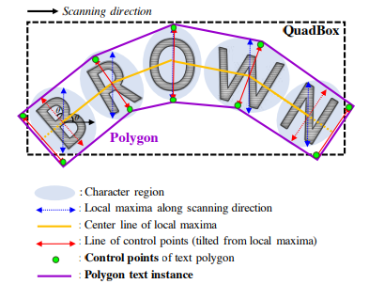
CRAFT
Local maxima line
Center line
3. Local maxima line을 Center line에 수직하도록 회전
4. 최종 Control point를 결정

Slide 14



Text Recognition
Word Image
Predict
Score
Text
1.0000
written
1.0000
hy
0.2180
Back Propagation
hand
1.0000

Slide 15
Text Recognition
Vision Transformer
Transformer 방식으로 이미지 처리
Swin Transformer
CNN + Transformer
CRNN
CNN + RNN
BERT
Bi-direction Transformer

Slide 16
향후 계획

Slide 17
감사합니다.

